Slide 1
2D Shooting
https://github.com/Marriages/2D-Shooting

Slide 2
개요
분 류 | 설명
장 르 | 2D Shooting
게임 목표 | 3라운드의 보스를처치하고 우주의 평화를 지키자
사용한 툴 | Unity, Visual Studio
플 랫 폼 | Window
개발 기간 | 2023/05/07 ~ 2023/05/15
개발 목적 | 다양한 UI 구현, 액션큐를 이용한 보스 구현, 게임매니저, 오디오매니저를 이용한 자원관리

Slide 3
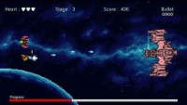
게임플레이 영상

Slide 4
시스템 - 플레이어
플레이어 기본 정보
체력 | HP : 3
공격 | Z Key
이동 | W S A D
이동속도 | 5f
총알 수 | 4개
총알 속도 | 6f
♥ ♥ ♥
강화 가능한 플레이어 능력치
공격력 1.5배
총알 개수 2배
이동속도 1.5배
총알발사 2배
총알 속도 2배

Slide 5
시스템 - 적
Direct Enemy
체력 | HP : 3
이동방식 | 직선 + 가속도
이동속도 | 4f
가속도 | 3f
사망시 점수 | 10점
드랍 아이템 | 5점짜리 코인
Sign Enemy
체력 | HP : 3
이동방식 | Sin 그래프
이동속도 | 6f
가속도 | 진동주기 7f
사망시 점수 | 10점
드랍 아이템 | 5점짜리 코인

Slide 6
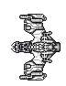
시스템 - 적
Boss Enemy
체력 | HP : 360
공격패턴1 | 직선총알 + 유도총알
공격패턴2 | Direct Enemy 6 마리 소환
공격패턴3 | 플레이어 조준 후 2초뒤 돌진
사망시 점수 | 100점
구현방법 | ActionQueue를 이용

Slide 7
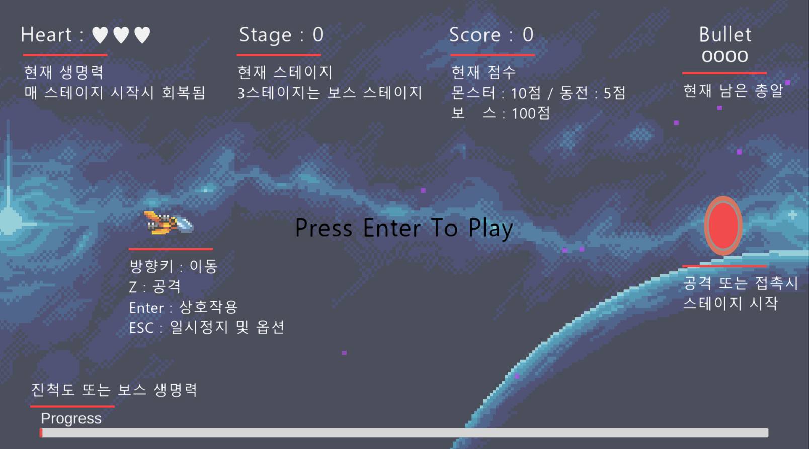
시스템 – UI – 튜토리얼 창
게임 시작시 활성화되며
Enter키를 누르기 전까지
게임 진행 불가

Slide 8
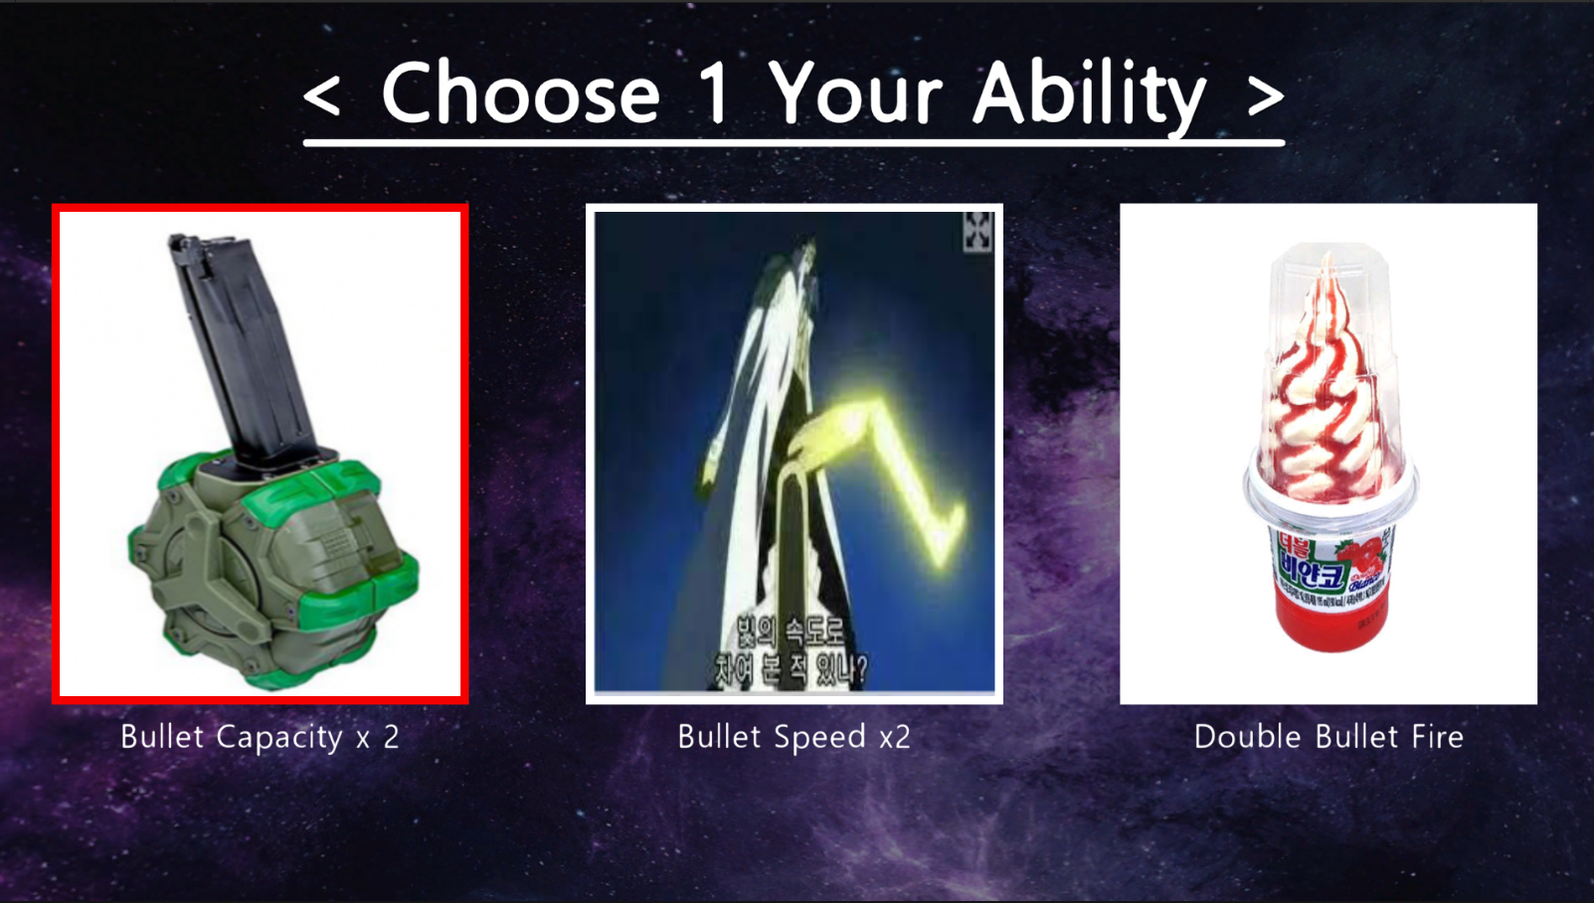
시스템 – UI – 능력 선택 창
총 5가지의 능력이 있으며
( 데미지1.5배, 총알속도2배, 총알수용량2배,
발사2배,이동속도1.5배 )
스테이지를 클리어할 경우 능력 선택 가능
- 1스테이지 클리어 후 능력 선택
- 2스테이지 클리어 후 능력 선택

Slide 9
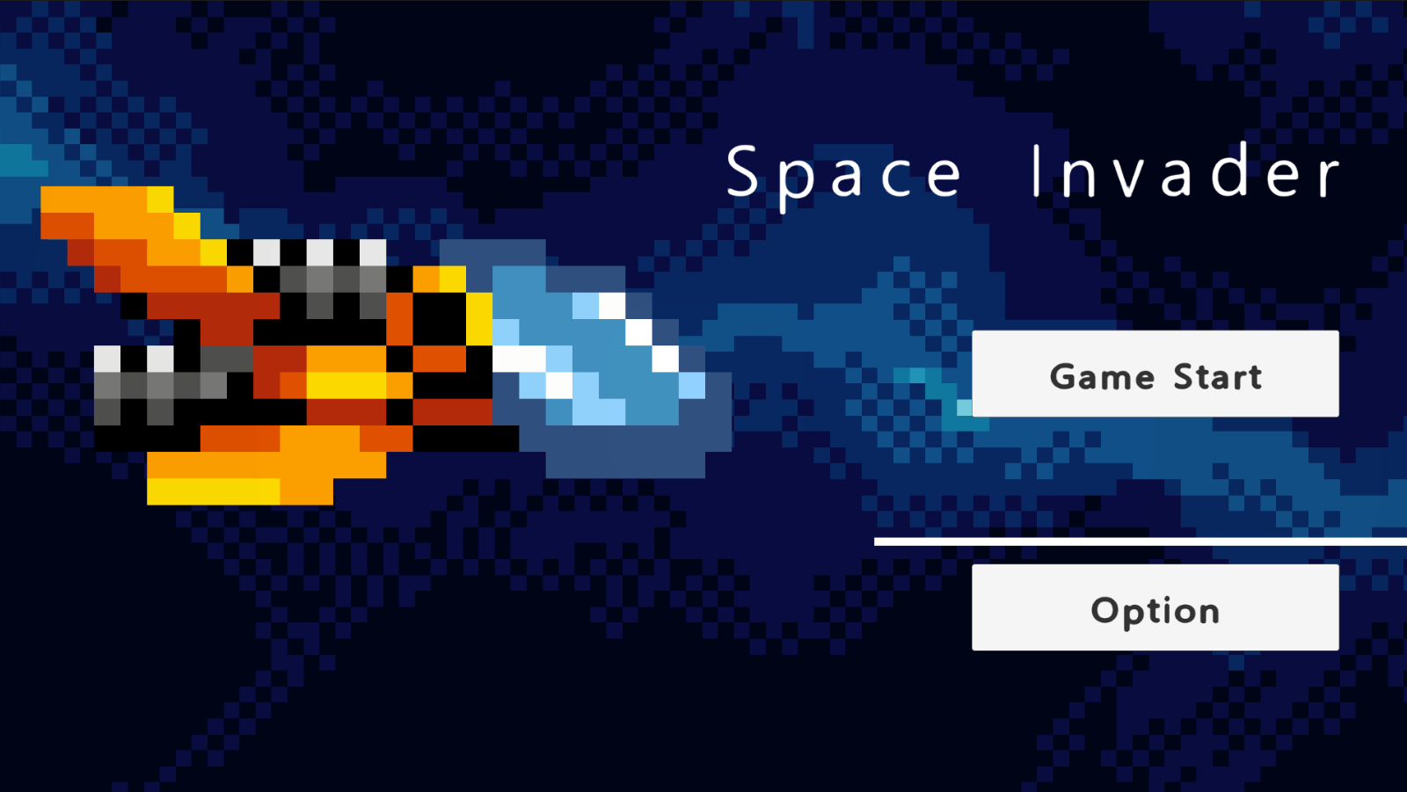
시스템 – UI – 타이틀씬
GameStart 클릭시 게임이 시작
Option 클릭시 배경음악, 효과음 조절 가능

Slide 10
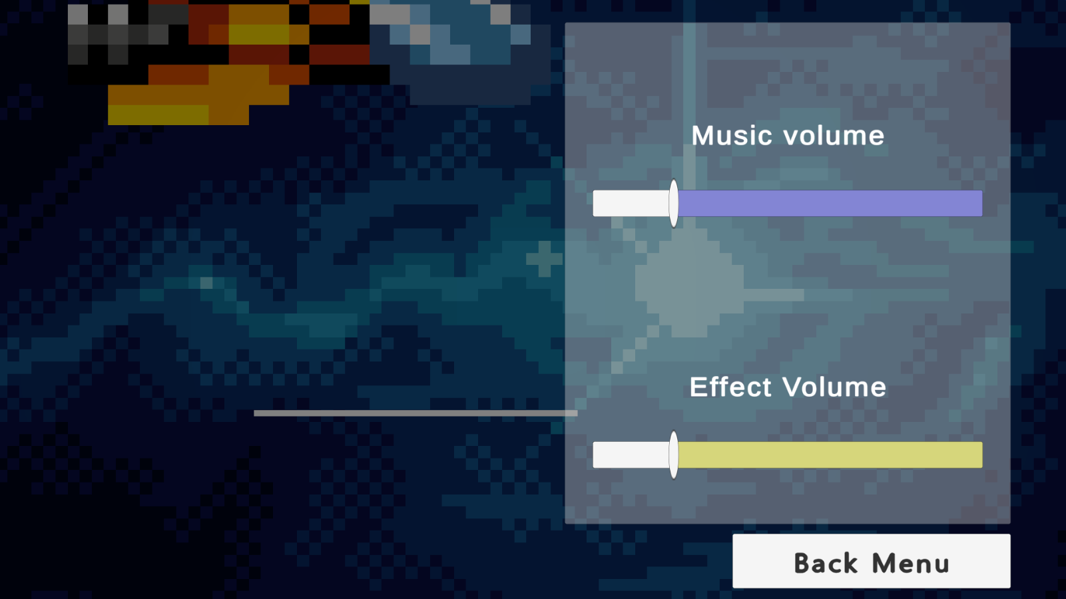
시스템 – UI – 타이틀씬 옵션
Option 버튼을 클릭한 상태.
Slider 를 통해 음악 크기 조절 가능.
Back Menu 클릭시 이전화면으로 돌아감

Slide 11
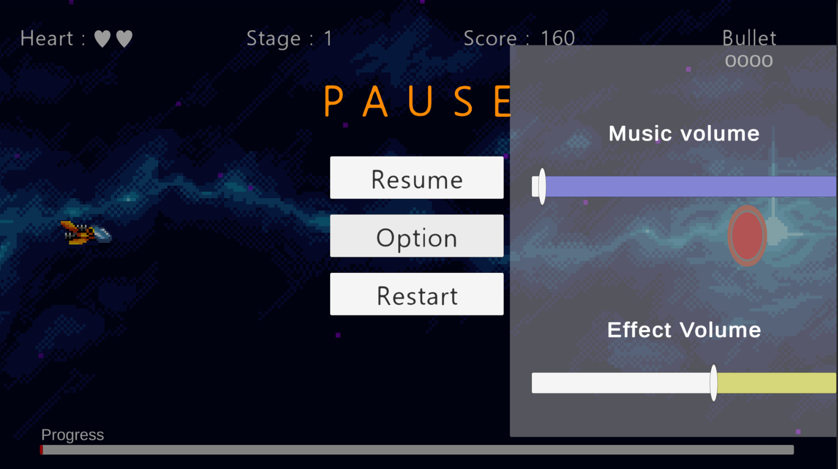
시스템 – UI – 메인씬 옵션
게임 진행도중 ESC 버튼을 클릭해서
언제든지 게임을 멈출 수 있음.
Resume : 다시 게임 재개
Option : 음악 크기 조정
Restart : 게임 다시 시작

Slide 12
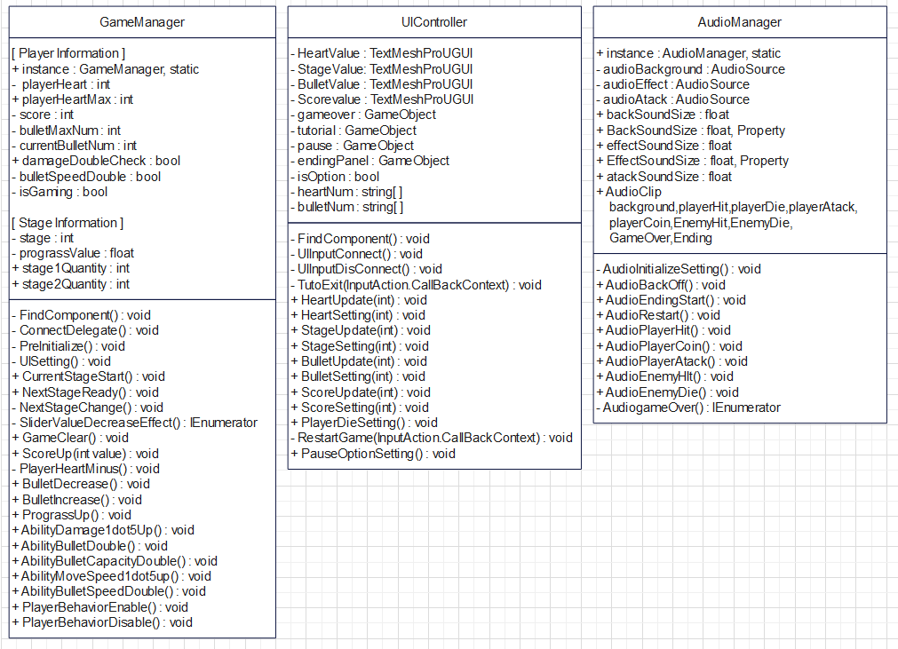
UML

Slide 13
프로그래밍 기술 소개

Slide 14
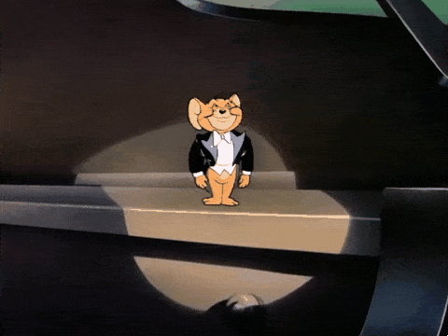
감 사 합 니 다

